Slide 1
MÔN KHOA HỌC

Slide 2
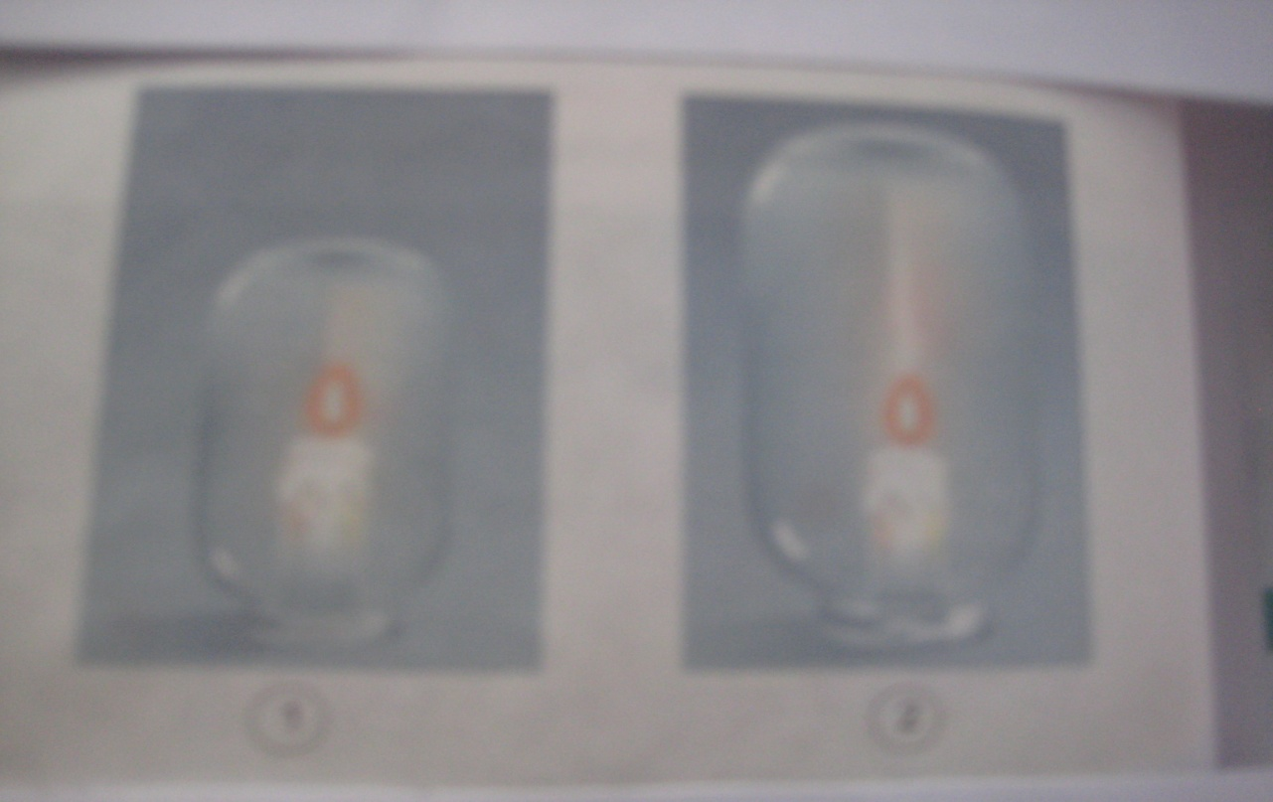
Khoa học:
Không khí cần cho sự cháy
1. Vai trò của ô-xi đối với sự cháy:
Thí nghiệm 1: Dùng hai cây nến như nhau và hai lọ thuỷ tinh không bằng nhau: một lọ nhỏ và một lọ to. Úp đồng thời hai lọ thuỷ tinh vào hai ngọn nến đang cháy. Theo em, cây nến ở trong lọ nào sẽ cháy lâu hơn ? Tại sao ?

Slide 3
Khoa học: Không khí cần cho sự cháy
1. Vai trò của ô – xi đối với sự cháy:
Thí nghiệm 1:
Kích thước lọ thuỷ tinh
Thời gian cháy
Giải thích
Cháy lâu hơn
Nhanh tắt hơn
Lọ thuỷ
tinh to
- Vì lượng không khí ở trong lọ nhiều hơn nên lượng ô-xi nhiều hơn.
X
Lọ thuỷ
tinh nhỏ
- Vì lượng không khí ở trong lọ ít hơn nên lượng ô-xi ít hơn.
X

Slide 4
Khoa học: Không khí cần cho sự cháy
1. Vai trò của ô-xi đối với sự cháy
Kết luân:
Càng có nhiều không khí thì càng có nhiều ô-xi
để duy trì sự cháy.

Slide 5
Khoa học: Không khí cần cho sự cháy
1. Vai trò của ô – xi đối với sự cháy:
- Càng có nhiều không khí thì càng có nhiều ô-xi để duy trì sự cháy.
2. Cách duy trì sự cháy :
Thí nghiệm 2:
* Nhiệm vụ 2:
Thay đế gắn ngọn nến bằng một đế không kín. Ngọn nến có tắt không ?
Thí nghiệm 2:
* Nhiệm vụ 1:
Dùng một lọ thuỷ tinh không có đáy, úp vào ngọn nến đang cháy gắn trên đế kín.
Nêu hiện tượng xảy ra ?
➢ Ngọn nến tắt sau mấy giây.

Slide 6
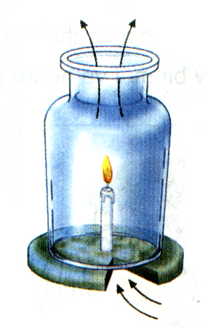
Khoa học: Không khí cần cho sự cháy
1. Vai trò của ô – xi đối với sự cháy:
2. Cách duy trì sự cháy và ứng dụng trong cuộc sống:
Khí ni-tơ và khí cac-bo-nic nóng lên bay lên cao.
Không khí ở ngoài tràn vào, tiếp tục cung cấp ô-xi để duy trì ngọn lửa.

Slide 7
Khoa học: Không khí cần cho sự cháy
1. Vai trò của ô – xi đối với sự cháy:
- Càng có nhiều không khí thì càng có nhiều ô-xi để duy trì sự cháy.
2. Cách duy trì sự cháy :
Kết luân:
Để duy trì sự cháy, cần liên tục cung cấp không khí.

Slide 8
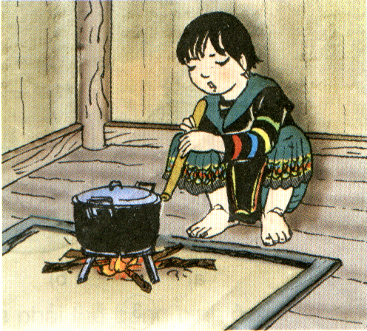
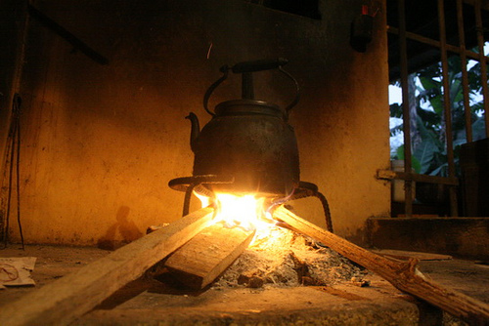
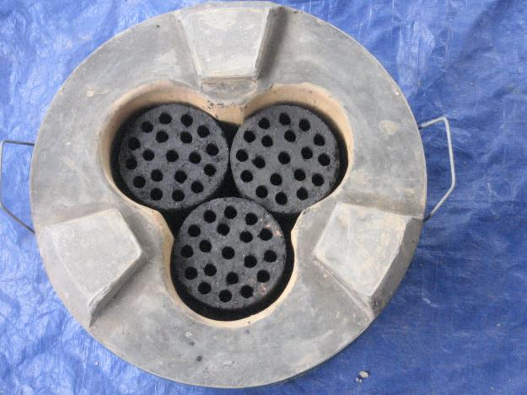
Làm thế nào để ngọn lửa ở bếp than hay bếp củi không bị tắt ?

Slide 9
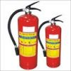
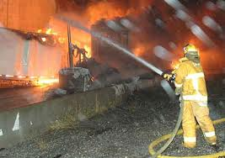

Slide 10
AI NHANH AI ĐÚNG
Đ
1. Khí ôxi duy trì sự cháy.
Đ
2. Khí Nitơ không duy trì sự cháy.
S
3. Để duy trì sự cháy không cần cung cấp không khí.
Đ
4. Càng có nhiều không khí thì càng có nhiều ôxi.
S
5. Khí ôxi không duy trì sự cháy, khí nitơ duy trì sự cháy.

Slide 11
Khoa học: Không khí cần cho sự cháy
Kết luận:
- Ô-xi trong không khí cần cho sự cháy. Khi một vật cháy, khí ô-xi sẽ bị mất đi, vì vậy cần liên tục cung cấp không khí có chứa ô-xi để sự cháy được tiếp tục. Càng có nhiều không khí thì càng có nhiều ô-xi và sự cháy sẽ tiếp diễn lâu hơn.
- Ni-tơ trong không khí không duy trì sự cháy nhưng nó giữ cho sự cháy không diễn ra quá mạnh, quá nhanh.

